Slide 1
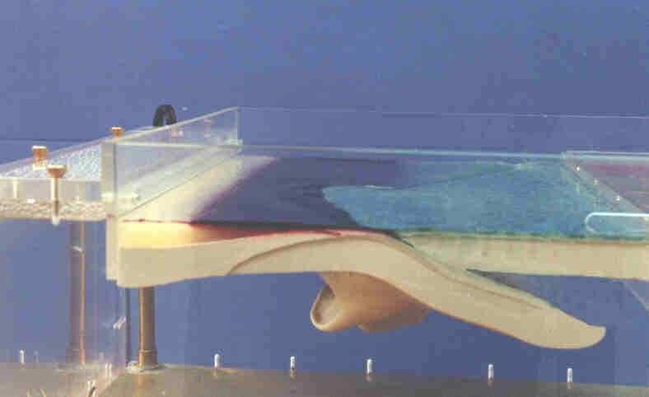
Simulation
Les simulations physiques

Slide 2
Simulations numériques
Approches simplifiés, + math et – algorythmes pour jeux vidéos
Automates cellulaires et « pile de sable »
Simulation par voxels
Approche cellulaire de la simulation

Slide 3
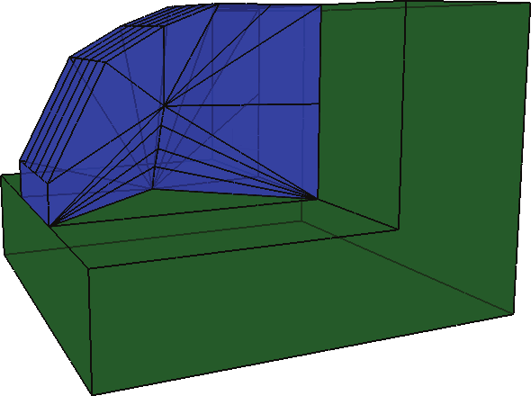
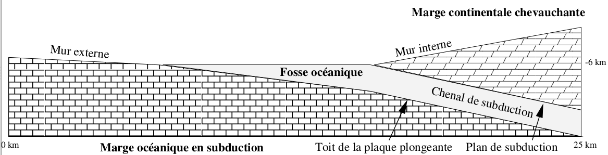

Slide 4

